Slide 1
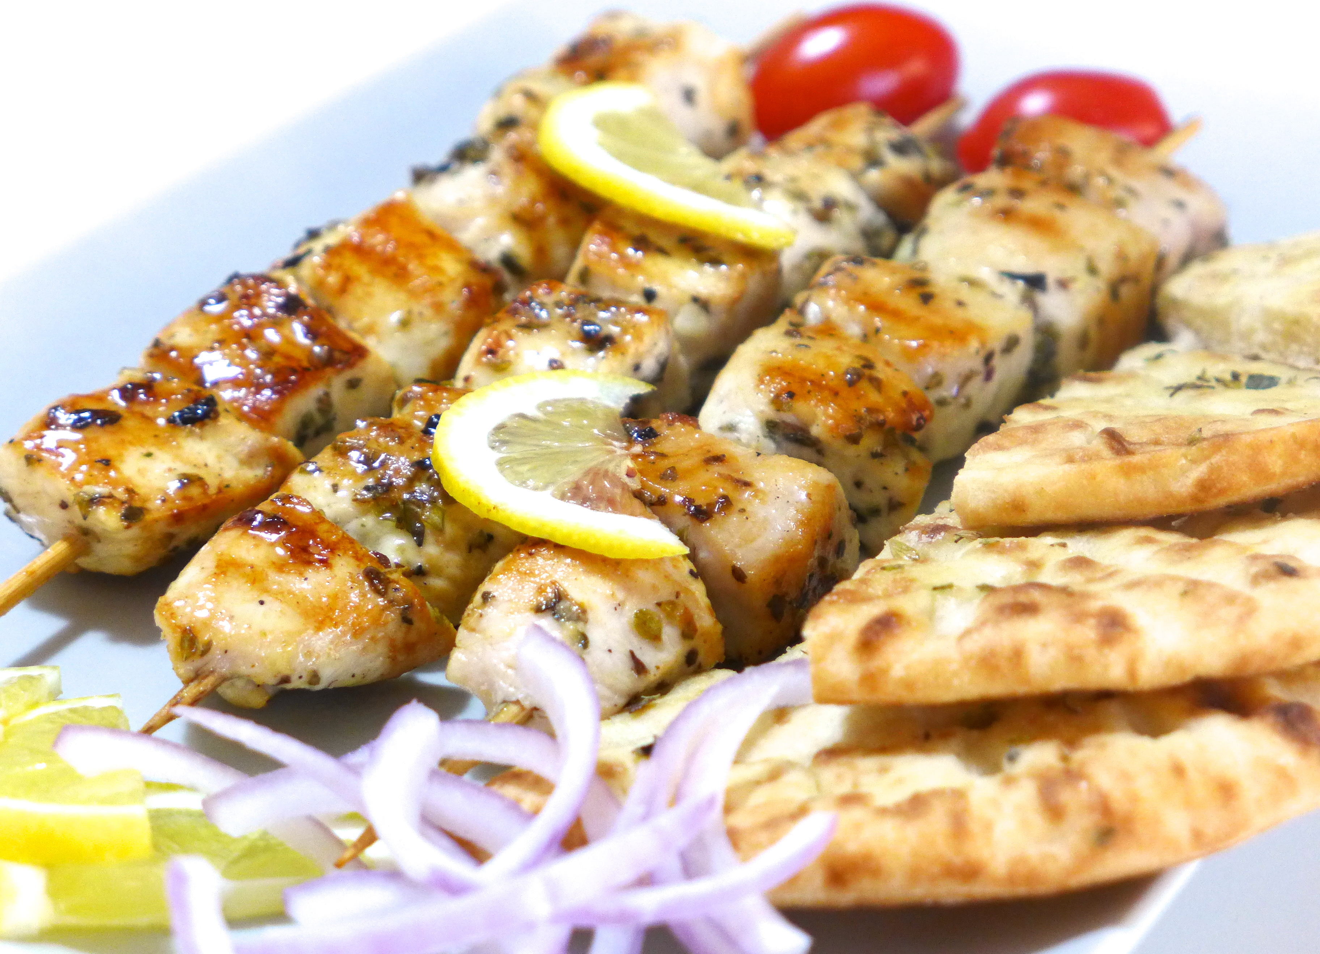
CookItYourself

Slide 2
Was kann unsere Webseite
Mit Webseite kann man das Rezept für sein Lieblingsessen bekommen:
Wie funktioniert das:
1) Mach ein Bild
2) lade es hoch
3) bekomme ein Rezept

Slide 3



Wie funktioniert die Webseite ??
1.Bild
2. Anfrage an Google
3. Name des Gerichts
Server
8. Rezept+ Einkaufskorb
4. Anfrage an Chefkoch
7. Einkaufskorb
6. Zutaten
5. Rezept

Slide 4
Wie funktioniert die Webseite ??
Funktionsprinzip
Das Bild wird an Google.Image geschickt
Google erkennt das Essen
Rezept wird anhand des Namens mit Chefkoch bestimmt
Kunde bekommt das Rezept mit Zutatenliste und Link auf Real. Webseite um die Zutaten zu kaufen.

